Slide 1
Floyd-Warshall
131
Tiga baris loop yang menjawab jarak antara semua pasangan simpul
Graf · Day 131

Slide 2
00
Sebelum Mulai
Materi ini tentang apa, dan kapan ia dipakai

Slide 3
Penjelasan Sederhana
Floyd-Warshall mengizinkan kota perantara satu per satu.
BAYANGKAN SEPERTI INI
DI DALAM SOAL
Awalnya kamu hanya tahu jarak jalan LANGSUNG antar kota. Belum ada rute yang lewat kota lain.
Tabel awal: nol pada diagonal, bobot sisi langsung, dan tak hingga untuk sisanya.
Sekarang kamu izinkan singgah di kota 1. Untuk setiap pasangan, periksa apakah lewat kota 1 lebih murah.
Iterasi k = 1: d[i][j] = min(d[i][j], d[i][1] + d[1][j]).
Lalu izinkan singgah di kota 1 DAN 2. Lalu 1, 2, dan 3. Begitu seterusnya sampai semua kota boleh disinggahi.
Loop k berarti "perantara mana saja yang sudah diizinkan". Karena itu k WAJIB di paling luar.
Kalau urutannya kacau — misalnya kamu izinkan singgah di kota 5 padahal rute ke kota 5 sendiri belum selesai dihitung — hasilnya keliru.
Menukar urutan loop membuat sebagian pasangan memakai perantara yang belum selesai dihitung.
INTINYA
Floyd-Warshall sebenarnya DP dengan state (i, j, k) yang dimensi k-nya dibuang — persis rolling array.

Slide 4
Materi Ini Tentang Apa
Floyd-Warshall menjawab jarak terpendek antara SEMUA pasangan simpul dengan tiga baris loop. Kode terpendek di antara semua algoritma jarak terpendek.
Tiga loop, satu baris relaksasi
Untuk setiap perantara k, untuk setiap pasangan (i, j), coba perbaiki jarak lewat k. Itulah seluruh algoritmanya.
Loop k wajib di paling luar
Loop k berarti "perantara mana saja yang sudah diizinkan". Menukar urutannya membuat sebagian pasangan memakai perantara yang belum selesai dihitung.
Ini sebenarnya DP
State-nya (i, j, k), yaitu jarak i ke j lewat perantara 1..k. Dimensi k dibuang karena setiap lapis hanya butuh lapis sebelumnya — persis rolling array.
Harganya O(n³)
Untuk n = 500 itu 1,25 x 10^8 operasi, masih lolos. Untuk n = 1000 sudah 10^9 dan hampir pasti TLE.

Slide 5
Kapan Dipakai, Kapan Tidak
Petunjuknya selalu sama: n kecil, dan banyak pertanyaan tentang pasangan simpul.
PAKAI KETIKA
JANGAN PAKAI KETIKA
v
n di bawah sekitar 500 dan ditanya jarak antar banyak pasangan
x
n besar; O(n³) tumbuh sangat cepat dan tidak bisa ditawar
v
Ada bobot negatif tetapi tidak ada siklus negatif
x
Hanya butuh jarak dari satu sumber — Dijkstra jauh lebih cepat
v
Butuh transitive closure: siapa bisa mencapai siapa
x
Ada siklus negatif dan soal meminta jarak sebenarnya, bukan deteksi
v
Varian minimax atau maximin: minimalkan sisi terbesar pada jalur
Jebakan nomor satu: menjumlahkan dua nilai tak hingga. Pakai INF = 1e18 dan lewati baris yang sudah tak terjangkau.

Slide 6
Posisi Materi Ini
Materi ini tidak berdiri sendiri. Di kiri adalah yang sebaiknya sudah kamu kuasai, di kanan adalah yang terbuka setelah materi ini selesai.
PRASYARAT
SETELAH INI
Dijkstra (Day 127)
Transitive closure
MATERI INI
Floyd-Warshall
Bellman-Ford (Day 129)
Minimax path
Jarak semua pasangan dengan tiga loop, boleh bobot negatif.
DP pada graf
Floyd-Warshall adalah contoh DP yang paling ringkas di seluruh materi graf. Memahami arti loop k membuat konsep "urutan pengisian tabel" pada DP jauh lebih jelas.

Slide 7
Agenda
01 Kode Intinya — Tiga Loop
05 Mendeteksi Siklus Negatif
02 Arti Sebenarnya dari Loop k
06 Varian dengan Kerangka Sama
03 Simulasi Tabel Langkah demi Langkah
07 Contoh Soal & Pembahasan
04 Persiapan & Jebakan INF
08 Latihan Mandiri

Slide 8
01
Kode Intinya
Seluruh algoritmanya muat dalam satu layar

Slide 9
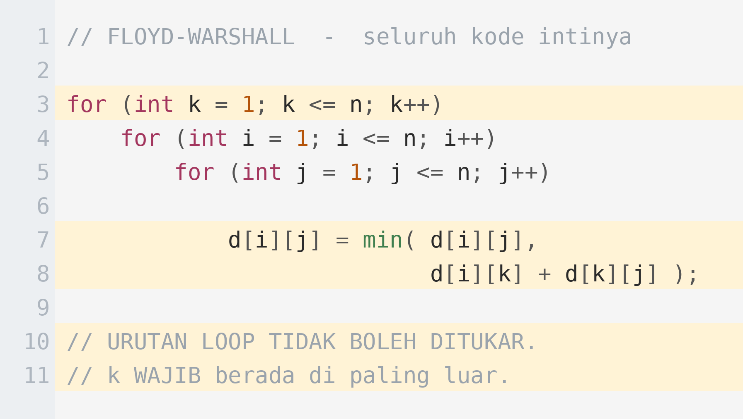
Seluruh Algoritmanya
Inilah keseluruhan Floyd-Warshall. Sisanya hanyalah persiapan tabel dan pembacaan hasil.
PENJELASAN
Bila kamu hanya mengingat satu hal dari materi ini, ingatlah bahwa k berada di loop paling luar. Menukar urutannya menghasilkan jawaban yang salah tanpa peringatan apa pun.

Slide 10
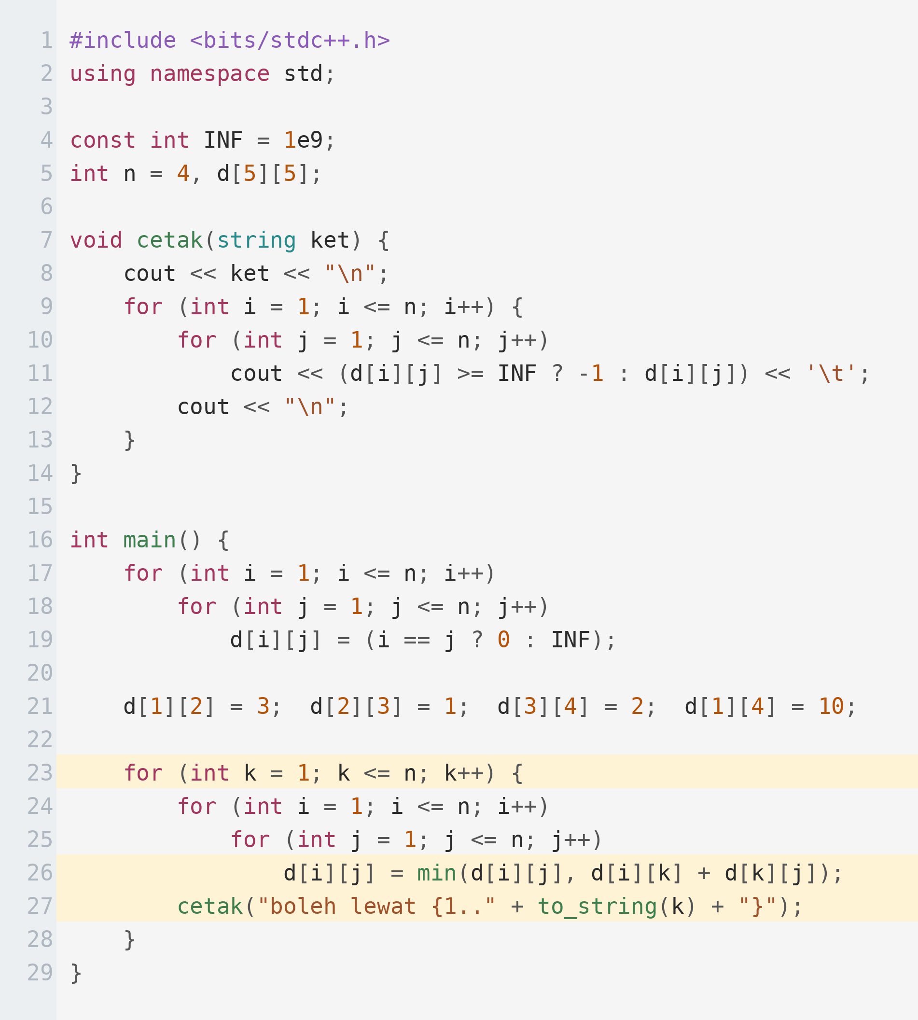
Makna Setiap Iterasi
Setelah putaran ke-k selesai, d[i][j] berisi jalur terpendek yang simpul perantaranya hanya boleh diambil dari {1..k}. Kode ini mencetaknya tiap putaran.
PENJELASAN
Perhatikan d[1][4]: mulai dari 10, lalu turun menjadi 6 pada putaran k = 3 — persis saat simpul 3 mulai boleh dipakai sebagai perantara. Itulah arti loop k di luar.
Loop k WAJIB di luar; menukarnya dengan i atau j membuat jawaban salah.
Nilai awal d[i][i] = 0 dan d[i][j] = INF bila tidak ada sisi langsung.
INF + INF harus tetap muat di tipe datanya — 1e9 aman untuk int.
Kompleksitasnya O(n^3), jadi n sampai sekitar 500 masih aman.

Slide 11
02
Simulasi Tabel
Graf berarah dengan empat simpul

Slide 12
Grafnya
Empat simpul, lima sisi berarah. Perhatikan bahwa tidak ada sisi langsung dari 1 ke 4.
1
5
2
Sisi berarah
1 -> 2 bobot 5
1
9
3
1 -> 3 bobot 9
4
3
2 -> 3 bobot 3
2
3 -> 4 bobot 2
4 -> 1 bobot 1
yang dicari: jarak terpendek untuk SEMUA 16 pasangan (i, j)
Perhatikan bahwa graf ini berarah dan membentuk lingkaran 1 ke 3 ke 4 ke 1. Karena semua bobotnya positif, tidak ada siklus negatif.

Slide 13
Langkah 1 — Tabel Awal (k = 0)
Isi awal: nol pada diagonal, bobot sisi langsung bila ada, dan tak hingga untuk sisanya.
k = 0
ke 1
ke 2
ke 3
ke 4
dari 1
0
5
9
INF
dari 2
INF
0
3
INF
dari 3
INF
INF
0
2
dari 4
1
INF
INF
0
belum ada perantara yang diizinkan
Baris i kolom j berarti jarak dari i ke j. Diagonalnya nol karena tidak perlu bergerak untuk sampai ke diri sendiri.

Slide 14
Langkah 2 — Mengizinkan Perantara 1 dan 2
Sekarang jalur boleh singgah di simpul 1 dan 2. Jarak 1 ke 3 membaik karena lewat 2 lebih murah daripada sisi langsung.
k = 2
ke 1
ke 2
ke 3
ke 4
dari 1
0
5
8
INF
dari 2
INF
0
3
INF
dari 3
INF
INF
0
2
dari 4
1
6
9
0
d[1][3] = min( 9, d[1][2] + d[2][3] ) = min(9, 5 + 3) = 8
Baris terakhir juga berubah pada iterasi k = 1: d[4][2] = d[4][1] + d[1][2] = 1 + 5 = 6. Beberapa sel bisa membaik dalam satu iterasi yang sama.

Slide 15
Langkah 3 — Tabel Akhir
Setelah keempat iterasi k selesai, setiap sel berisi jarak terpendek sebenarnya.
k = 4
ke 1
ke 2
ke 3
ke 4
dari 1
0
5
8
10
dari 2
9
0
3
5
dari 3
3
8
0
2
dari 4
1
6
9
0
d[1][4] = d[1][3] + d[3][4] = 8 + 2 = 10
Perhatikan d[2][1] = 9, yaitu jalur 2 ke 3 ke 4 ke 1 = 3 + 2 + 1. Tidak ada satu pun sel yang tersisa INF karena graf ini kuat terhubung.

Slide 16
03
Persiapan & Jebakan
Di mana submission biasanya gugur

Slide 17
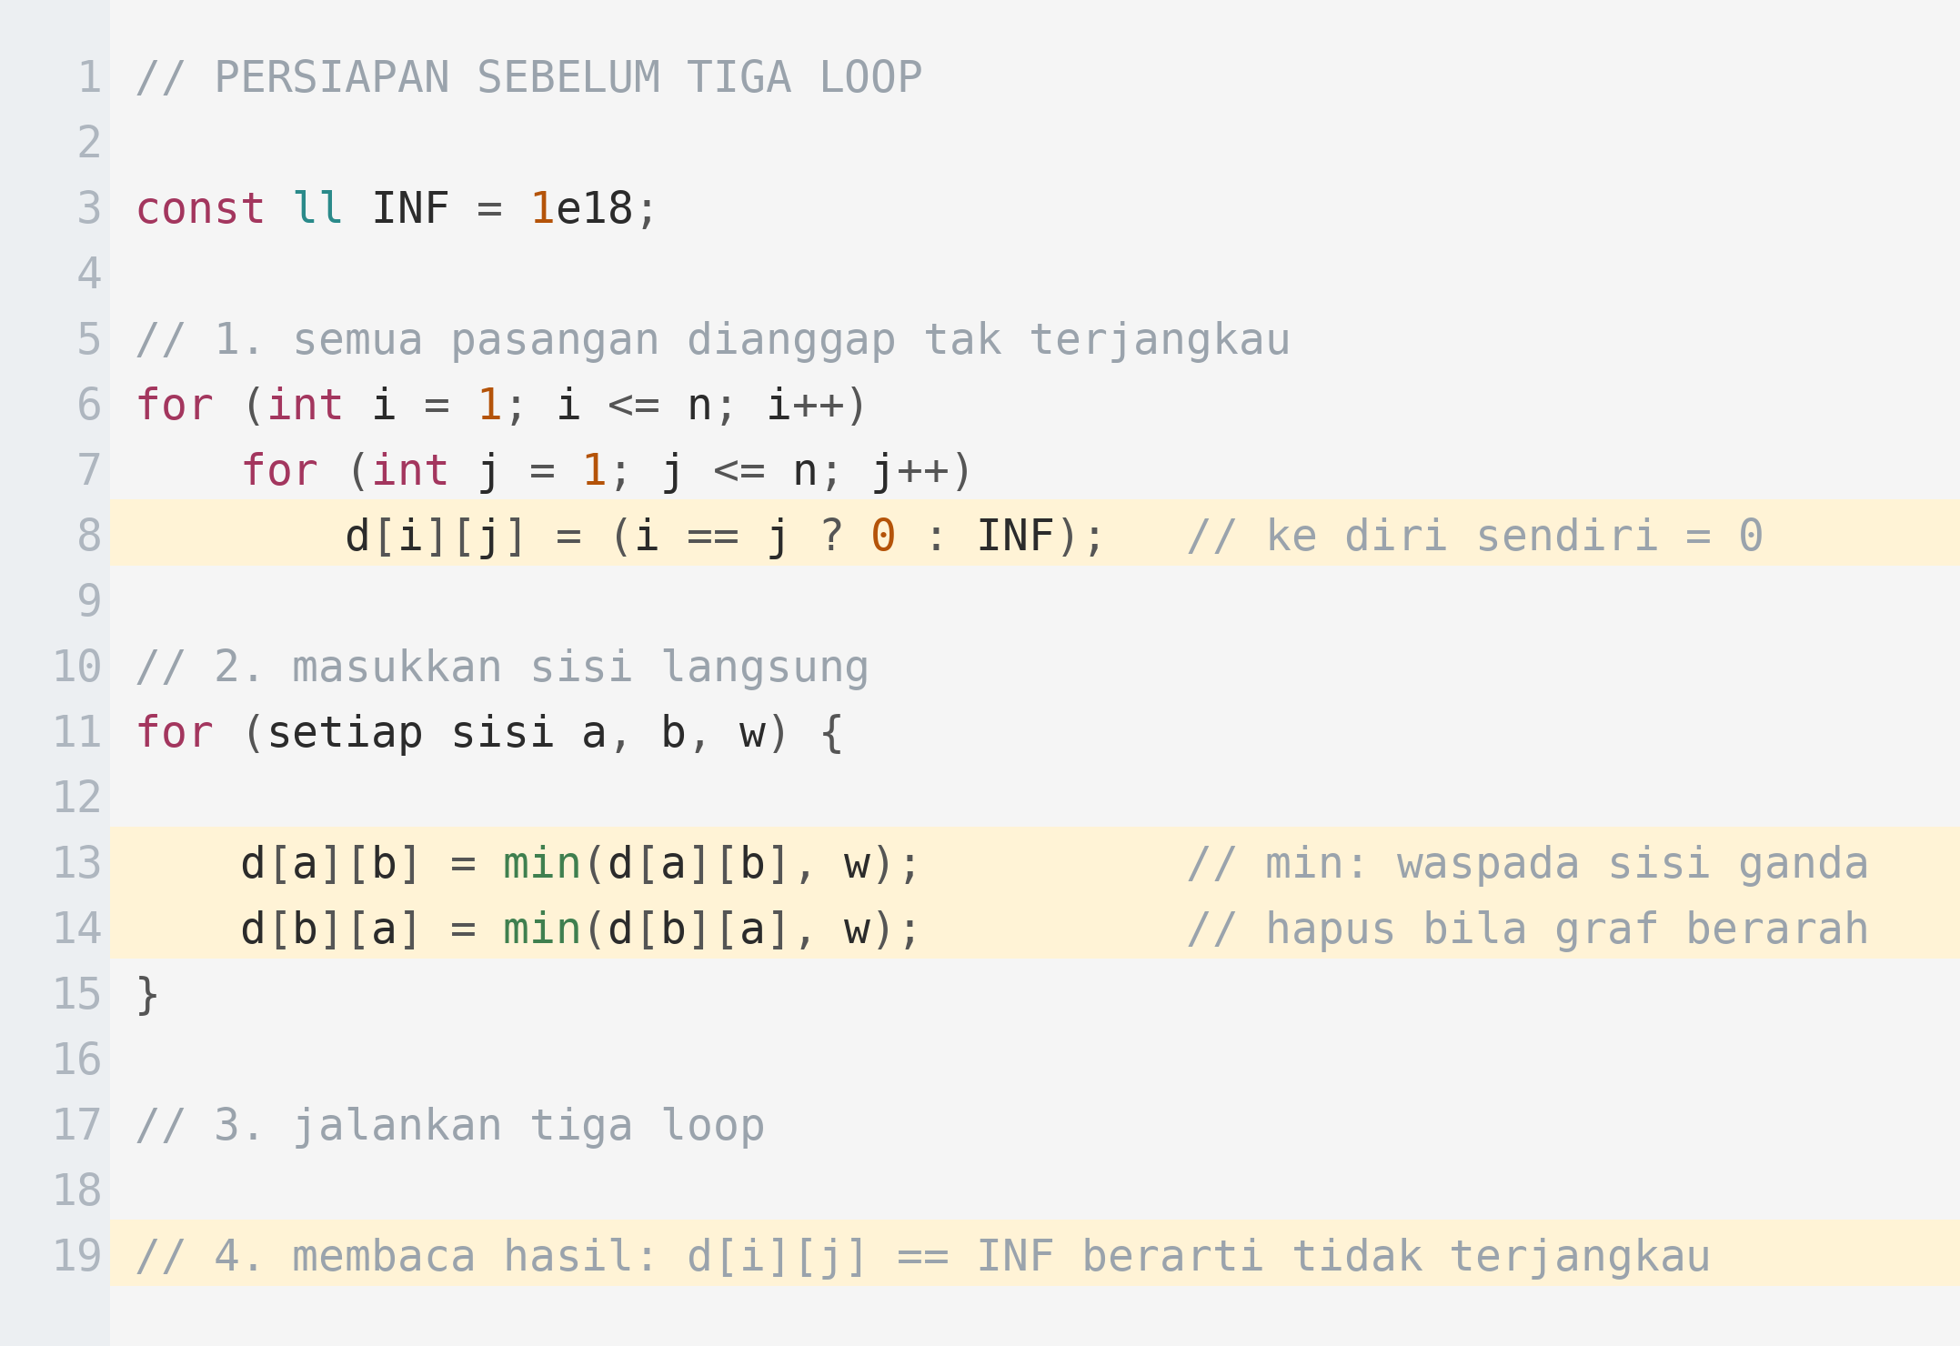
Persiapan Tabel
Tiga loop utamanya sangat pendek, sehingga hampir semua bug justru berada di bagian persiapan ini.
1
Diagonal wajib nol. Bila lupa, seluruh perhitungan akan memakai INF sebagai jarak ke diri sendiri dan hasilnya kacau.
2
Pakai min saat memasukkan sisi, jangan penugasan langsung. Soal sering punya beberapa sisi antara pasangan yang sama dengan bobot berbeda.
3
Untuk graf berarah, hapus baris kedua. Salah menerjemahkan berarah atau tidak berarah adalah kesalahan input, tetapi akibatnya sama dengan kesalahan algoritma.
4
Setelah selesai, sel yang masih bernilai INF berarti pasangan itu tidak terjangkau. Kebanyakan soal meminta -1 di sini.
5
Bila input memuat self-loop bernilai negatif, jangan menimpanya ke diagonal — tangani sebagai kasus siklus negatif.

Slide 18
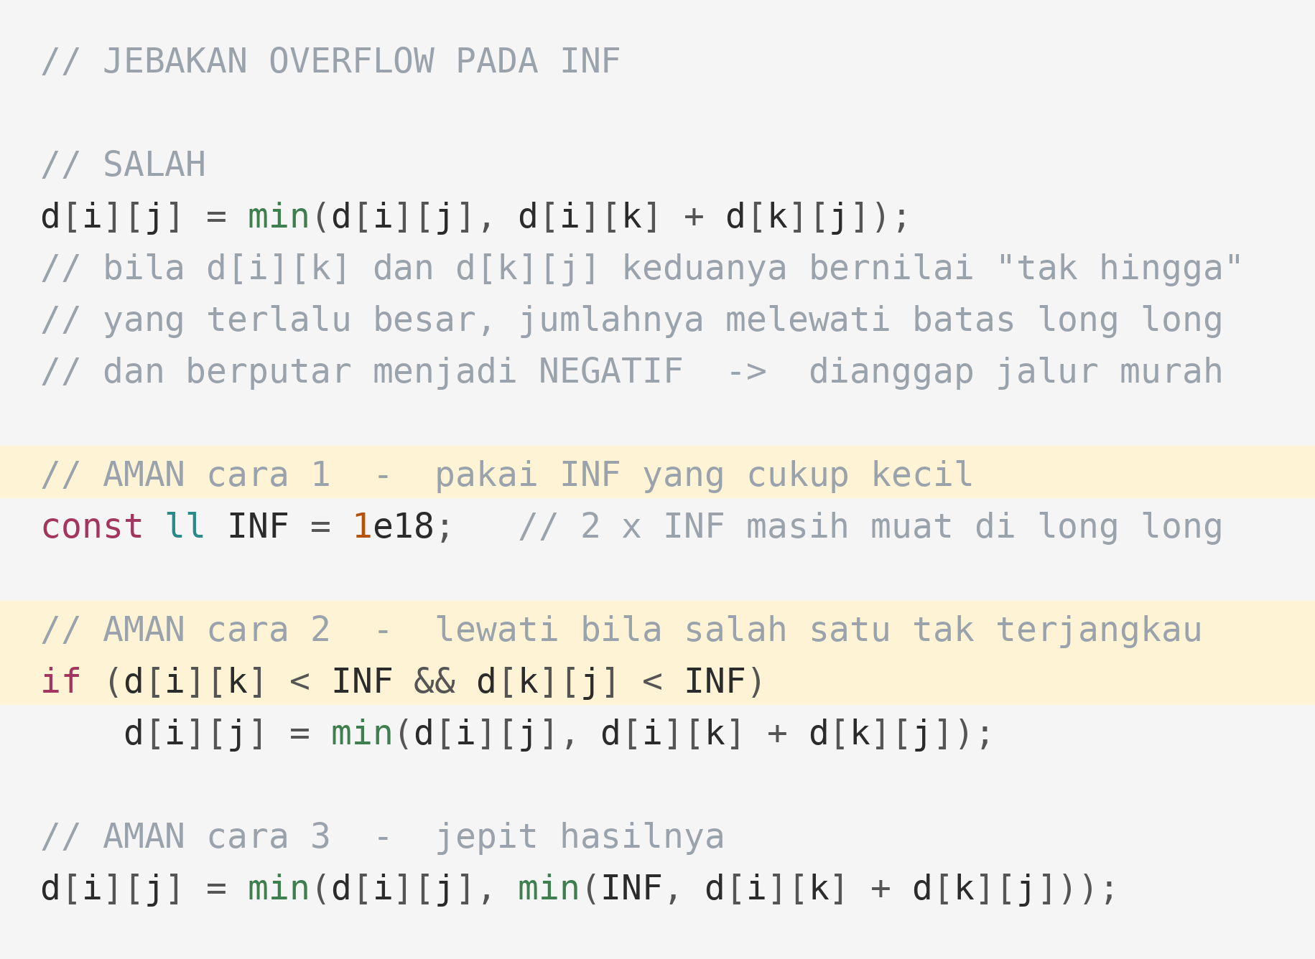
Jebakan Overflow pada INF
Kesalahan paling sering pada Floyd-Warshall. Menjumlahkan dua nilai tak hingga membuat hasilnya berputar menjadi negatif.
PENJELASAN
Rekomendasi praktis: pakai INF = 1e18 dan tambahkan continue bila d[i][k] sudah INF. Selain aman, ini juga mempercepat karena melewatkan banyak iterasi tak berguna.

Slide 19
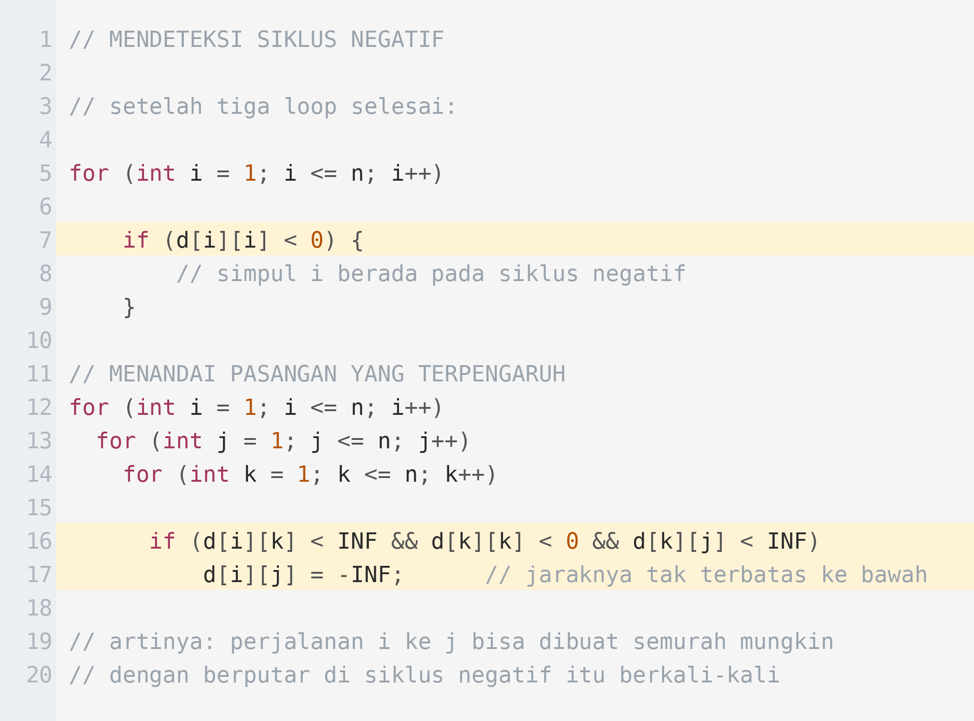
Mendeteksi Siklus Negatif
Bila setelah semua iterasi ada simpul yang jarak ke dirinya sendiri menjadi negatif, simpul itu berada pada siklus negatif.
PENJELASAN
Blok kedua diperlukan bila soal menanyakan pasangan mana saja yang jaraknya minus tak hingga — yaitu pasangan yang jalurnya bisa melewati siklus negatif tersebut.

Slide 20
04
Varian & Contoh Soal
Kerangka yang sama, arti yang berbeda

Slide 21
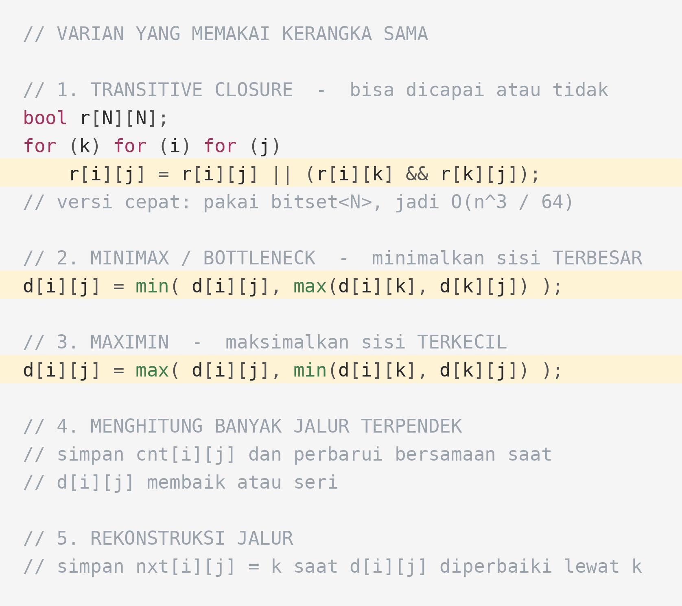
Lima Varian yang Sering Keluar
Perhatikan bahwa yang berubah hanya operasi di dalam loop terdalam. Struktur tiga loopnya tidak pernah berubah.
PENJELASAN
Varian minimax sangat berguna: soal "lewati jalur yang jembatan terlemahnya sekuat mungkin" langsung selesai dengan mengganti satu baris.

Slide 22
Membandingkan dengan Dijkstra
Bila ragu memilih, cocokkan batasan n dan banyaknya query pada soal.
Aspek | Floyd-Warshall | Dijkstra dijalankan n kali
Kompleksitas | O(n³) | O(n x (n + m) log n)
Batas n yang aman | sampai sekitar 500 | sampai 10^5 untuk satu sumber
Bobot negatif | Boleh, asal tidak ada siklus negatif | Tidak boleh sama sekali
Panjang kode | Tiga baris loop | Sekitar 20 baris
Kapan dipilih | n kecil, banyak query pasangan | n besar, sumber sedikit
Graf padat n = 400 | Sekitar 0,3 detik — aman | Lebih lambat karena beban priority queue

Slide 23
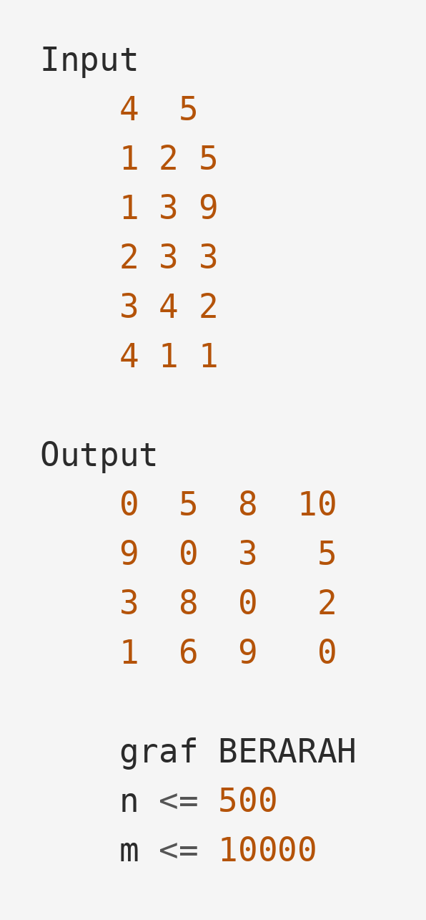
Latihan Terbimbing
SOAL
Jarak Semua Kota
Diberikan graf berarah dengan n kota dan m jalan berbobot. Keluarkan matriks n x n berisi jarak terpendek dari setiap kota ke setiap kota. Bila tidak terjangkau, keluarkan -1.
1 <= n <= 500
1 <= m <= 10000
1 <= bobot <= 10^9
boleh ada sisi ganda

Slide 24
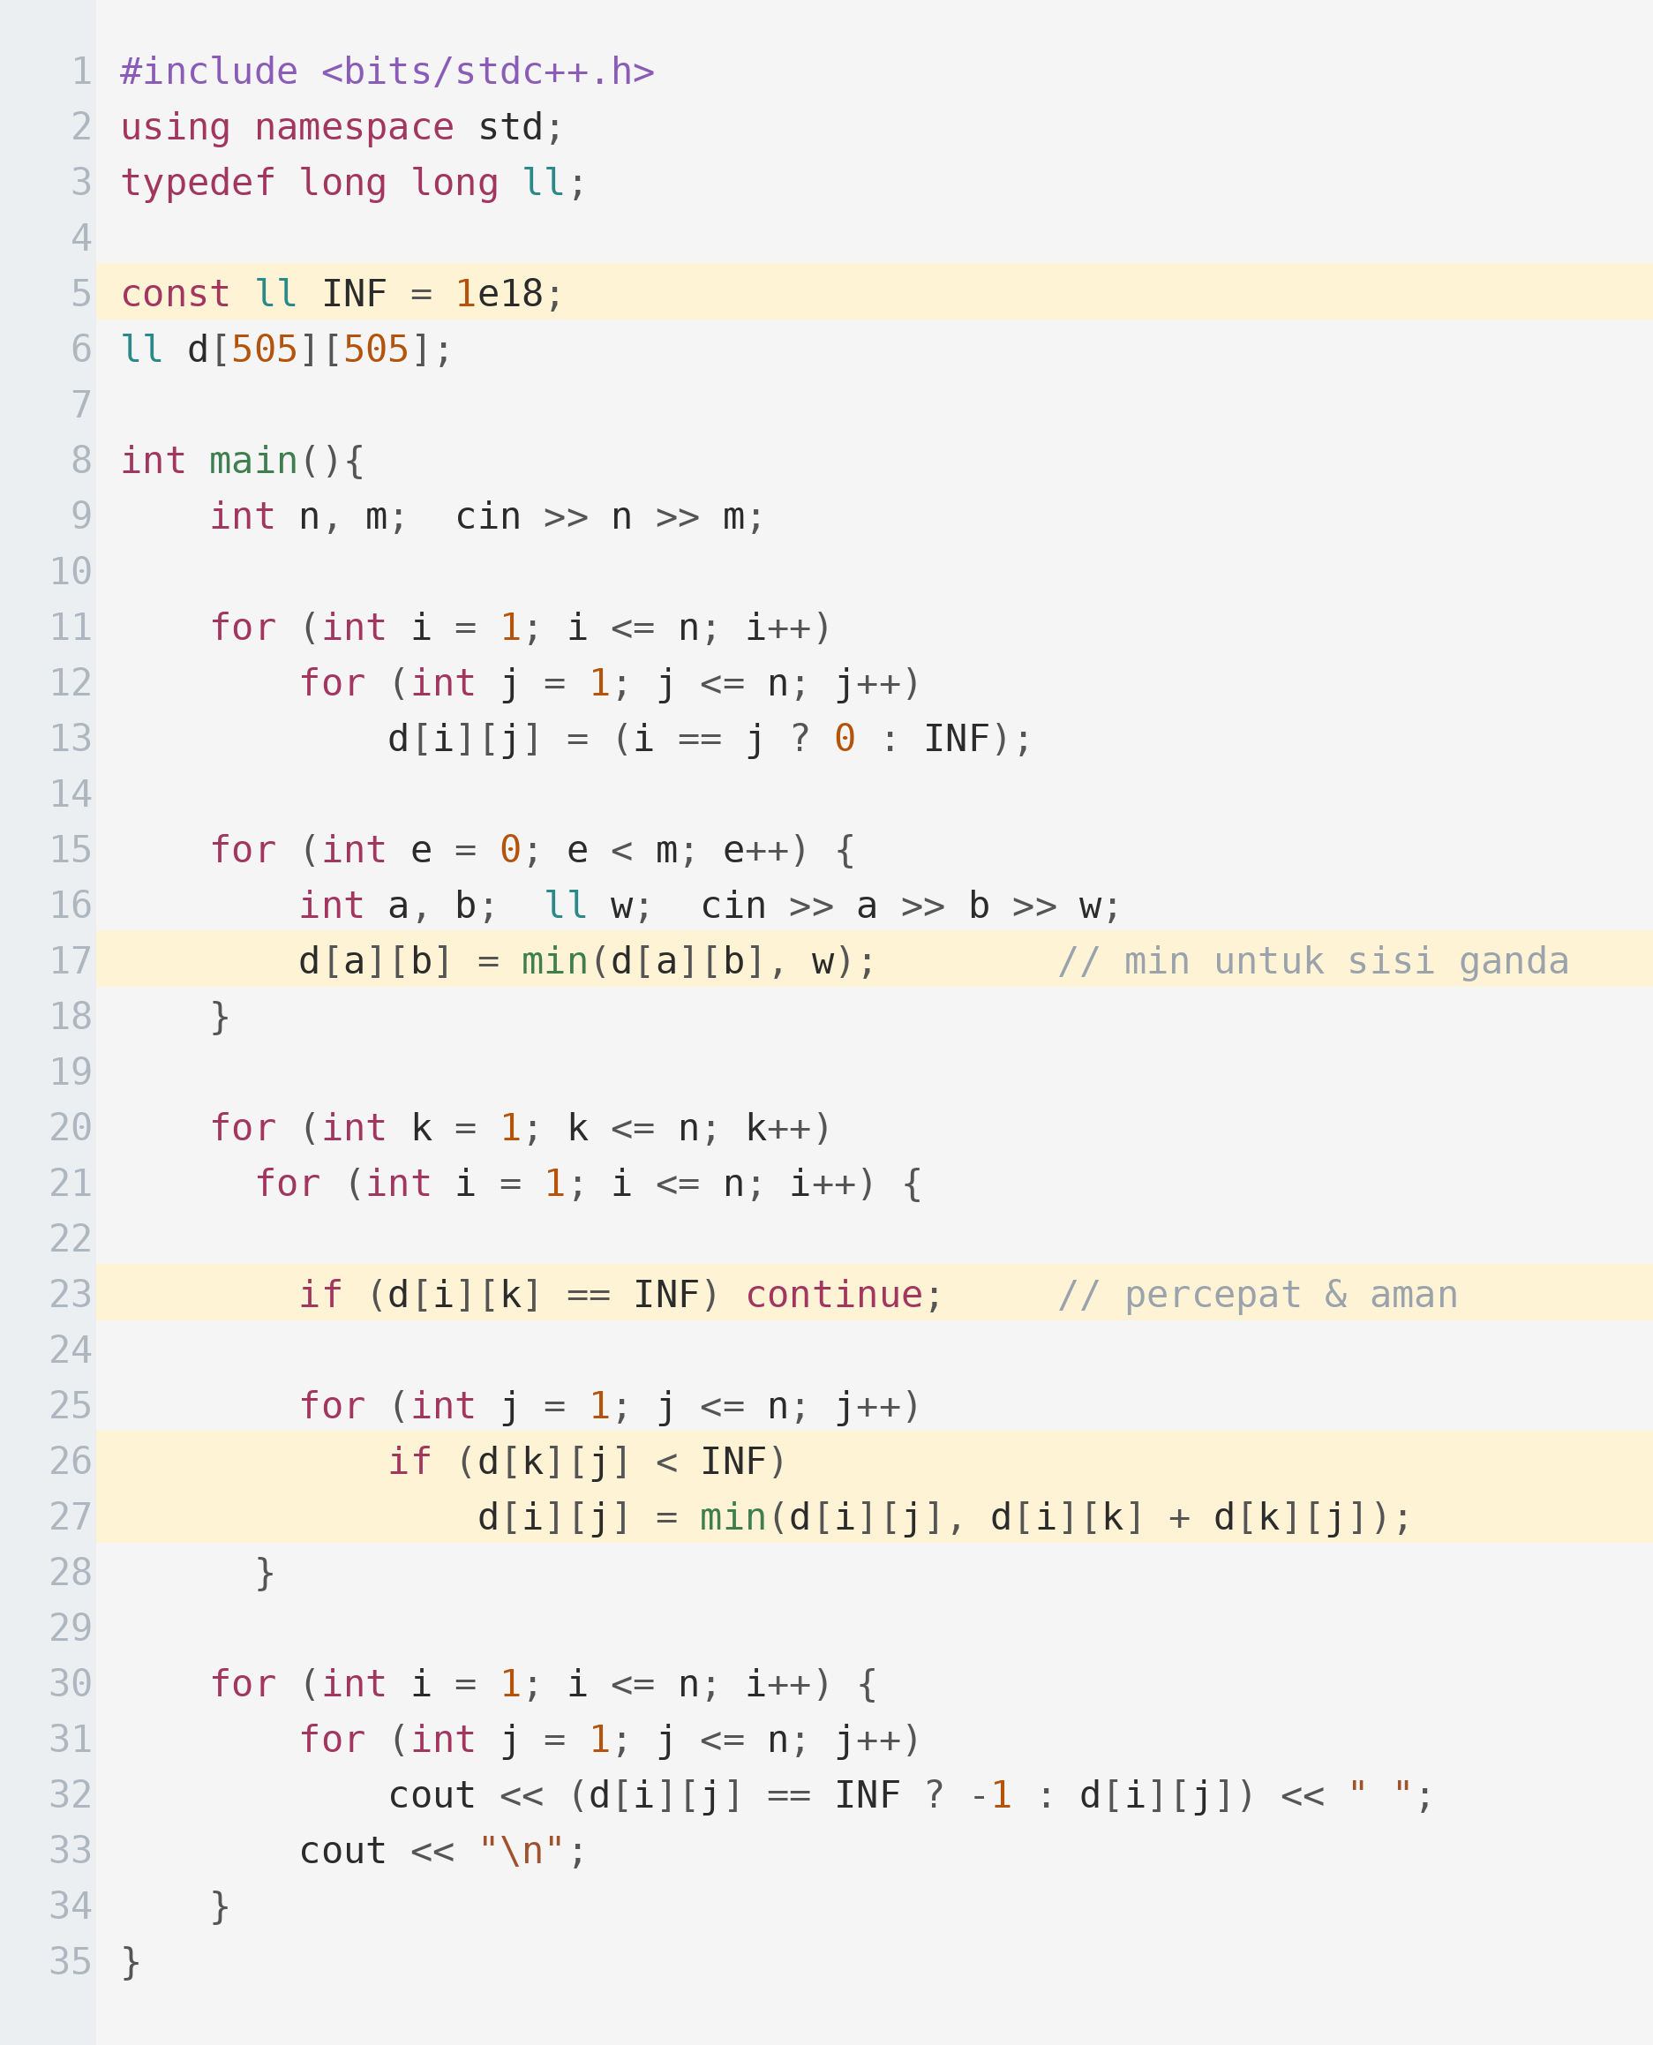
Pembahasan Lengkap
Perhatikan dua penambahan dibanding versi polos: min saat memasukkan sisi, dan continue saat baris sumber sudah tak terjangkau.
PENJELASAN
Baris continue memindahkan pemeriksaan keluar dari loop terdalam, sehingga selain aman dari overflow, kodenya juga sekitar dua kali lebih cepat pada graf jarang.

Slide 25
Latihan Mandiri
Dua soal pertama adalah Floyd-Warshall langsung; tiga berikutnya memakai varian.
Soal | Yang dilatih | Tingkat
CSES — Shortest Routes II | Floyd-Warshall standar dengan banyak query | Mudah
CSES — High Score | Bellman-Ford dan penandaan siklus negatif | Menengah
Codeforces 25C | Floyd-Warshall dengan penambahan sisi bertahap | Menengah
LeetCode 1334 | Menghitung tetangga dalam radius tertentu | Mudah
Codeforces 295B | Floyd terbalik: simpul dihapus, proses dari belakang | Menengah

Slide 26
Ringkasan
Empat hal yang perlu terbawa dari materi ini.
k wajib di loop paling luar
Loop k berarti "perantara mana saja yang sudah diizinkan". Menukarnya membuat sebagian pasangan memakai perantara yang belum selesai dihitung.
Floyd-Warshall itu DP
State-nya adalah (i, j, k), yaitu jarak i ke j lewat perantara 1..k. Dimensi k dibuang karena hanya butuh lapis sebelumnya — persis rolling array.
Waspadai penjumlahan INF
Pakai INF = 1e18 dan lewati baris yang sudah tak terjangkau. Ini kesalahan nomor satu pada implementasi Floyd-Warshall.
Varian hanya mengganti satu baris
Reachability, minimax, maximin, dan penghitungan jalur semuanya memakai tiga loop yang sama persis.

